Slide 1






QURA AND FRIENDS
El puente interactivo hacia la tecnología del futuro para mentes jóvenes

Slide 2


CONTENIDO
01
04
LOGICA DETRAS DE LOS MINIJUEGOS
PROBLEMÁTICA
LA SOLUCIÓN PROPUESTA: QURA FRIENDS
02
05
NUESTRO EQUIPO
DINÁMICA DE LOS MINIJUEGOS
03
06
ESCALABILIDAD Y TRAZABILIDAD

Slide 3

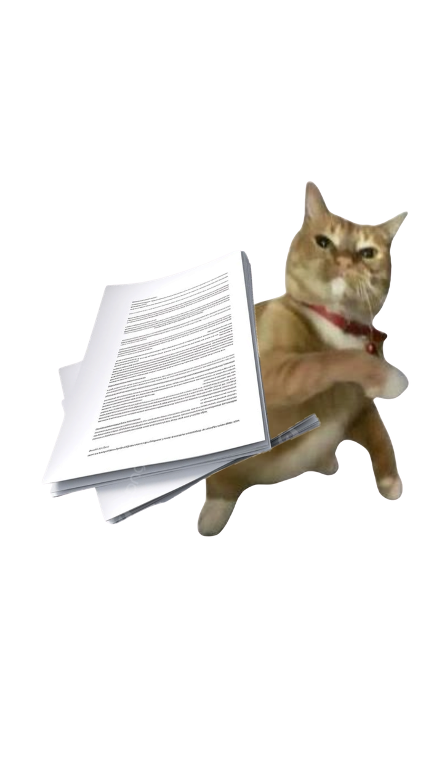
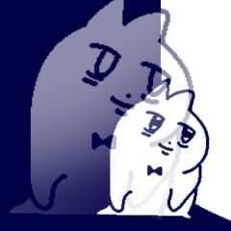
PROBLEMÁTICA
POR QUÉ LOS ADOLESCENTES RECHAZAN LA FÍSICA CUÁNTICA HOY
1. CAÍDA DE ATENCIÓN (FORMATO INCOMPATIBLE):
La enseñanza teórica tradicional choca con la forma en que los adolescentes consumen información hoy. Al enfrentarse a textos pasivos sobre conceptos abstractos, pierden la concentración en los primeros minutos por falta de estímulos y respuestas dinámicas.
2. EL MURO MATEMÁTICO (SOBRECARGA COGNITIVA):
Explicar la computación cuántica mediante álgebra lineal y fórmulas complejas genera un bloqueo mental inmediato. Esta abstracción extrema exige demasiado esfuerzo cognitivo, lo que se traduce rápidamente en frustración y abandono.

Slide 4
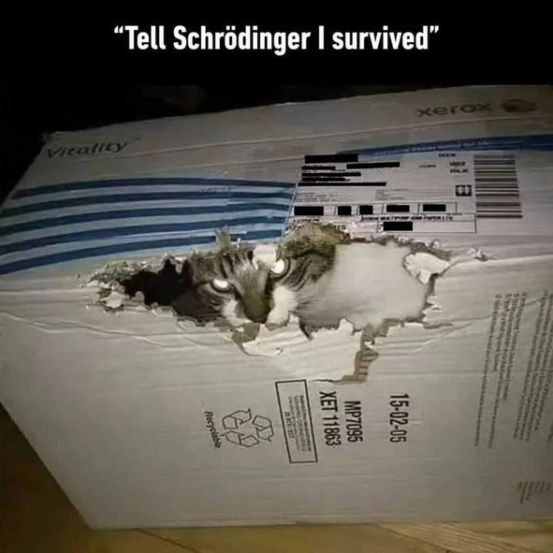
3. METÁFORAS ESTÁTICAS (CONCEPTOS CONTRAINTUITIVOS):
Utilizar diagramas fijos o ejemplos como el "Gato de Schrödinger" no genera comprensión real. Al ser el mundo cuántico ajeno a nuestra lógica diaria, intentar entenderlo solo leyendo se percibe como ilógico o "mágico".
4. FALTA DE APLICABILIDAD (BAJA RETENCIÓN):
Aprender algoritmos de optimización resulta árido si no hay un problema tangible que resolver. Sin la posibilidad de experimentar, fallar e iterar en tiempo real, el conocimiento teórico no se ancla y se olvida rápidamente.

Slide 5
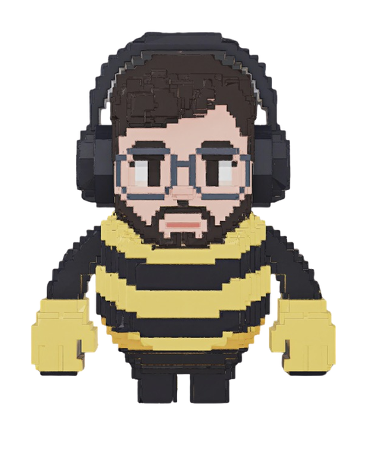



LA SOLUCIÓN PROPUESTA:
QURA AND FRIENDS
Nuestra respuesta es "Computación cuántica que se juega, no se lee"
Al ubicar la experiencia en una interfaz inmersiva de escritorio, el usuario no siente que está en una clase de física; asume el rol de un operador que hackea un sistema, aprendiendo mediante el ensayo y error en ráfagas cortas que evitan la fatiga mental.
QURA AND
FRIENDS
Utilizando una estructura tipo "Mario Party" para un solo jugador, reemplazamos las fórmulas complejas por mecánicas de reflejos, coordinación y toma de decisiones tácticas.
QURA and friends es una plataforma web interactiva y gamificada que actúa como un traductor kinestésico.

Slide 6
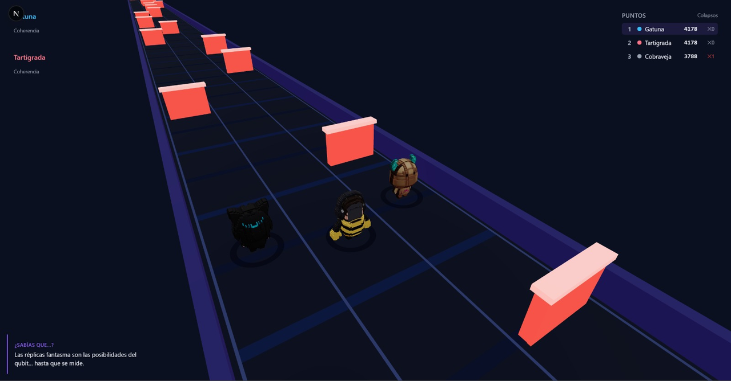
DINÁMICA DE LOS MINIJUEGOS
LA CARRERA DEL GATO
  El minijuego utiliza un formato de endless-runner (estilo Subway Surfers) para ofrecer una experiencia competitiva, adictiva y sin fricción de entrada.
  La acción central requiere que el jugador mantenga presionado un control para activar la superposición, lo que divide a su personaje en réplicas fantasma que ocupan tres carriles simultáneamente penalización de aturdimiento.

Slide 7
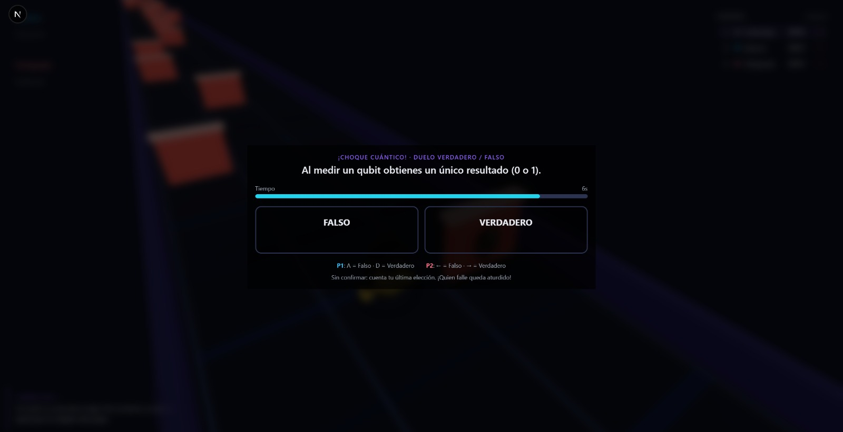
DINÁMICA DE LOS MINIJUEGOS
  Al ocupar todos los carriles, el jugador puede atravesar muros rojos ileso, pero esta acción drena una barra de coherencia en aproximadamente dos segundos.
  Si la barra se vacía o el jugador no sostiene el estado frente a un obstáculo, el personaje choca contra un muro específico y se aturde.

Slide 8
DINÁMICA DE LOS MINIJUEGOS
  El nivel de "capacidad de superposición" disponible se muestra visualmente mediante el llenado de un anillo de color bajo cada personaje.
  Si dos jugadores chocan al mismo tiempo, se interrumpe la carrera con un duelo de preguntas de Verdadero/Falso basadas en el temario oficial qBronze; el que falla recibe la penalización de aturdimiento.

Slide 9
LOGICA DETRAS DE LOS MINIJUEGOS
  Superposición aplicada:
El escudo que permite ocupar todos los carriles a la vez es una representación directa de un qubit, el cual existe como una combinación de múltiples estados hasta que ocurre una medición.
  Colapso del estado:
El choque físico contra un obstáculo actúa como la "medición" del sistema; penaliza al jugador forzando a la superposición a colapsar en un único carril o resultado definido.
  Decoherencia:
El límite de dos segundos de la barra de energía demuestra que mantener un estado en superposición es frágil y costoso, simulando cómo el entorno destruye los estados cuánticos reales.

Slide 10
LOGICA DETRAS DE LOS MINIJUEGOS
  Probabilidad y Amplitud (Regla de Born):
El anillo de recarga visualiza que la probabilidad de un estado es su amplitud al cuadrado.
  Ventaja Cuántica:
Al competir usando habilidades cuánticas contra un bot de comportamiento estrictamente clásico, el jugador comprende de forma kinestésica por qué la computación cuántica es superior para resolver ciertos problemas.
  Azar cuántico vs. clásico:
Las decisiones de esquive del bot rival (Cobraveja) no dependen de generadores de números aleatorios tradicionales; se calculan preparando un qubit en un ángulo θ, donde el éxito equivale a cos²θ y el fallo a sin²θ.

Slide 11

ESCALABILIDAD Y TRAZABILIDAD
  Arquitectura desacoplada: El rendimiento visual de los minijuegos (como la recarga de anillos y réplicas fantasma) opera directamente en el navegador del usuario para asegurar fluidez, mientras que los cálculos de optimización más complejos se procesan en un servidor independiente.
  Expansión modular: La estructura del juego tipo "Mario Party" permite agregar nuevos minijuegos, mecánicas o niveles de dificultad sin tener que reprogramar o alterar el núcleo central de la plataforma.
  Accesibilidad sin barreras: Al ser un entorno basado en web, no requiere que los adolescentes o las escuelas inviertan en computadoras de alto rendimiento ni descargas pesadas; solo necesitan un navegador estándar para ejecutar la experiencia.

Slide 12
ESCALABILIDAD Y TRAZABILIDAD
  Rigor académico certificado: Todo el conocimiento impartido (como los duelos de Verdadero/Falso) no es inventado; está directamente mapeado y es trazable a la documentación y currículo oficial de qBronze de QWorld.
  Telemetría silenciosa: El sistema registra cada acción del jugador en segundo plano (tiempos de reacción, eficiencia al usar la barra de coherencia, tasa de aciertos al esquivar), generando una gran cantidad de datos sin interrumpir la diversión.
  Evaluación invisible: Toda esta data se traduce en métricas de progreso reales. Permite a los profesores o evaluadores visualizar la curva de aprendizaje y comprensión del usuario sin necesidad de aplicar un solo examen tradicional.

Slide 13
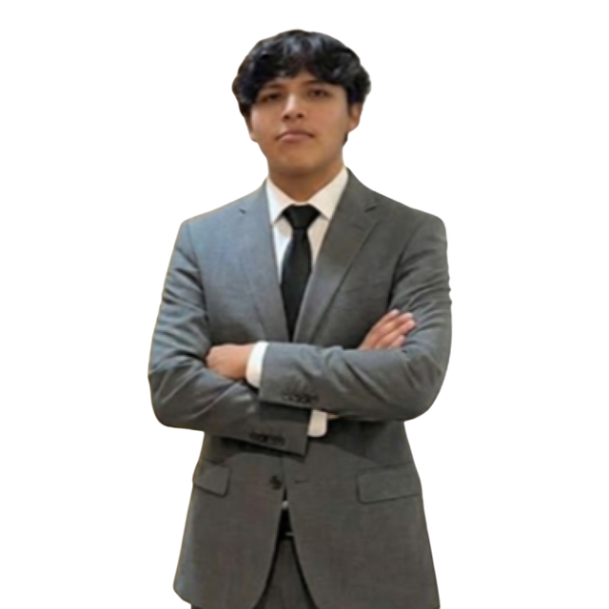
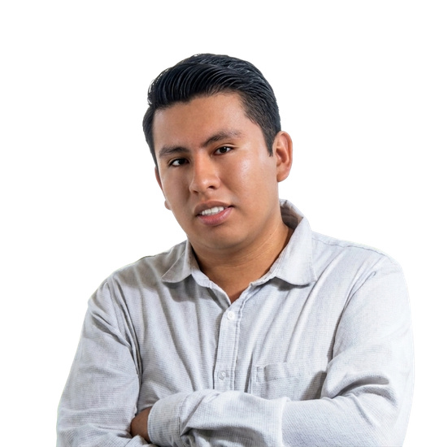
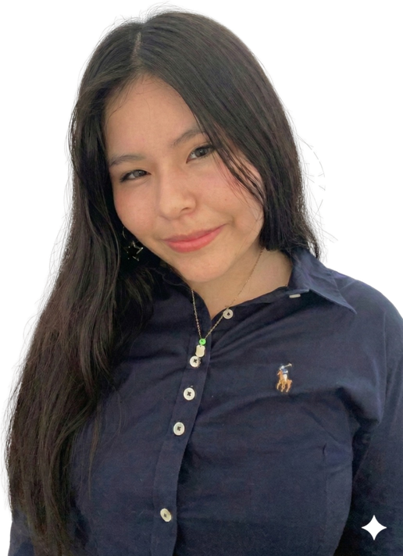
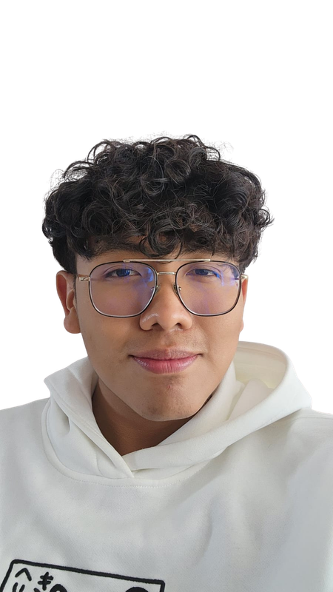

NUESTRO EQUIPO
DANIEL MAMANI
FREDY POLAR
OSCAR CÉSPEDES
SAMMYRA GARCÍA

Slide 14

Gracias por su atención

